Slide 1
En(quête) de bienveillance
Secondaire 4
CCQ

Slide 2
Choix d’émojis
Cette photo par Auteur inconnu est soumise à la licence CC BY

Slide 3
🫶
Bienveillance envers soi-même 🫶 : « En quoi le fait de prendre soin de soi est-il un acte de bienveillance ? », « Comment nos habitudes quotidiennes peuvent-elles refléter la bienveillance envers nous-mêmes ? »

Slide 4
🤝
Bienveillance envers les autres 🤝: « Pouvez-vous donner un exemple de bienveillance envers une personne que vous connaissez ? », « Comment la bienveillance peut-elle transformer une relation ou une situation difficile ? »

Slide 5
🌍
Bienveillance envers l’environnement 🌍: « En quoi faire attention à notre manière de consommer peut-il être un acte de bienveillance envers l’environnement ? », « Comment un geste simple comme jeter ses déchets dans la bonne poubelle peut-il refléter la bienveillance ? »

Slide 6
♻️
Bienveillance à travers les objets et les pratiques quotidiennes ♻️ : « Peut-on faire preuve de bienveillance en choisissant les objets que l’on achète ou utilise ? Si oui, comment ? », « Est-il possible de montrer de la bienveillance à travers la manière dont on parle ou interagit en ligne ? »

Slide 7
Défi 1
Mises en situation de la bienveillance

Slide 8
Care ou « prendre soin de »

Slide 9
Quel émoji pour le care ?

Slide 10
Quel émoji pour le care ?

Slide 11
Choix d’un mot en lien avec la bienveillance et la vidéo

Slide 12
Création d’une question en lien avec un mot au tableau

Slide 13
Choisissons une question ensemble !

Slide 14
Terre-Mère Emily Brascoupé-Hoefler
Œuvre de Emily Brascoupé-Hoefler

Slide 15
Cours 3

Slide 16
Si vous vouliez savoir combien de personnes passent devant votre maison chaque jour, que feriez-vous pour le savoir ? Si vous vouliez savoir quelle est l’émission la plus populaire chez les jeunes de votre école, comment feriez-vous pour le savoir ?

Slide 17
Sociologues en herbe

Slide 18
Défi 2
Safari photo (cliquez sur le lien)

Slide 19
Consignes pour l’enquête
Choisir un lieu fréquenté par la communauté étudiante
Observer avant, pendant et après le passage des élèves
Prendre des photos avant et après le passage des élèves (PAS PENDANT)
Observer ces éléments :
Environnement
Interactions entre les élèves
Changements dans les lieux
Interactions avec le personnel
Notez vos observations

Slide 20
Attention aux biais cognitifs

Slide 21
Cours suivant

Slide 22
Formulation de constats (3)
Cette photo par Auteur inconnu est soumise à la licence CC BY-SA

Slide 23
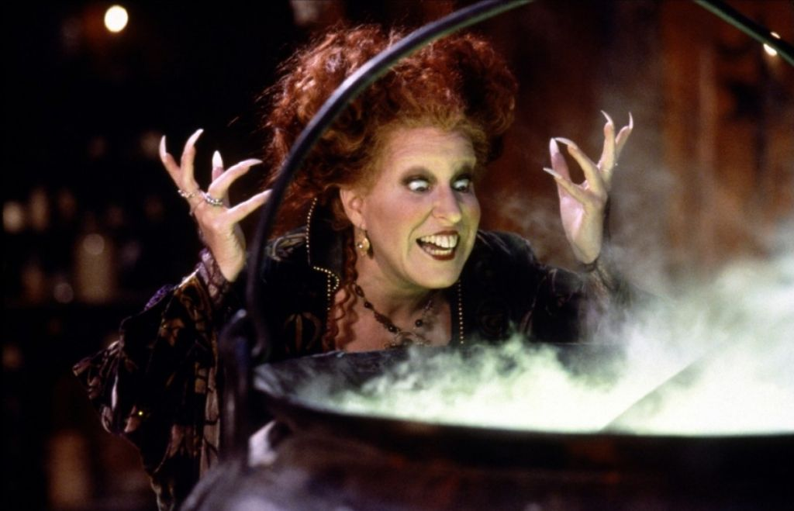
Qu'ont en commun ces éléments ?
particules de plomb, sable désagrégé du Sahara, fragments de pneus, pattes d'araignées pulvérisées, fibres de laine, poudre de caca d'ours.
Source : Google images

Slide 24
« Nous respirons tous les jours les cellules de la peau des Tibétains, alors qu’ils inhalent des pesticides que nous avons utilisés il y a 20 ans » Source : L'Actualité, vol. 27, no 5, 1er avril 2002, p. 16, L'Entretien : La vie secrète de la poussière, Louise Gendron.

Slide 25
Cycle de vie d’un sac plastique

Slide 26
Mise en situation # 1
Sophie, une élève de 16 ans, remarque qu'un de ses camarades, Tom, est souvent isolé pendant la récréation. Un jour, elle le voit jeter discrètement un papier par terre, sans s'en rendre compte. Plutôt que de l'ignorer, Sophie décide de lui rappeler poliment de jeter ses déchets dans la poubelle. "Hé Tom, tu as laissé ton papier par terre. Ça serait super de le mettre à la poubelle, on garde notre école propre !"
Tom, un peu gêné mais reconnaissant, ramasse son papier et le jette à la poubelle. Le lendemain, Sophie remarque que Tom commence à ramasser les déchets autour de lui, et peu après, quelques autres élèves suivent son exemple…

Slide 27
Principe des 7 prochaines générations
Source :Perspectives autochtones sur l'économie circulaire | Pomerleau

Slide 28
Mise en situation # 2
Amir, un élève de 17 ans, se rend à la cafétéria pendant la pause. C’est l’halloween, il y a du chocolat à la cafétéria ! Très heureux, Amir achète deux barres.

Slide 29
Conséquences (positives et/ou négatives) de ce choix !
Réseau In-Terre-Actif - Fiche pédagogique: Le commerce équitable

Slide 30
Rédaction du 4e constat
Bienveillance et commerce équitable

Slide 31
Dernier cours
Activité facultative

Slide 32
Création d’un émoji
Cette photo par Auteur inconnu est soumise à la licence CC BY

